Slide 1

人工智能核心能力培养 — Lecture 06 SVM, Ensemble Learning The Kernel Ability For Artificial Intelligence
高民权

Slide 2

review
K-NN K近邻
Bayes Classifier 贝叶斯分类
Machine learning pipeline

Slide 3
today
Bayes 贝叶斯
Decision Tree 决策树
Support Vector Machine 支撑向量机
Random Forest 随机森林
Ensemble Learning 集成学习
Bagging and Boosting Learning
AdaBoost, Gradient Descent Boost
First Step of Deep Learning

Slide 4

Bayesian classifier
对于某种商品，根据以往购买的数据，在任意投放广告，未进行特点渠道优化的时候，点击广告到购买商品的比率为7%， 自然形成的用户中，本科及以上学历的用户占15%，本科以下学历占85%；现在有一笔广告预算，本科及以上学历渠道的获客成本市场100元每人，本科以下人群投放广告的成本是70元每人。问，该广告该投放到本科及以上学历专门的人群还是本科以下人群？(本科及以上学历占总国人的比例约为5%，2016年国家统计局数据)
Pr(购买 | 本科及以上 ) = Pr（本科及以上 | 购买） * Pr(购买) / Pr(本科及以上 )
= 15% * 7% / 5% = 21%
Pr(购买 |本科以下) = Pr（本科以下| 购买） * Pr(购买) / Pr(本科以下)
= 85% * 7% /95% = 6.26%
本科及以上每个人的广告成本为 100 / 21% = 476元
本科以下每个人的广告成本为 70 / 1118元
产品卖2千元，则花费100万广告费，只投放给本科以机上人群，则公司可以收入 100万 / 476 * 2千 = 420万
产品卖2千元，则花费100万广告费，人群，则公司可以收入 100万 / 1118 * 2千 = 178万

Slide 5
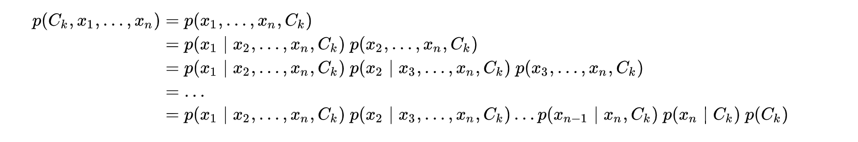
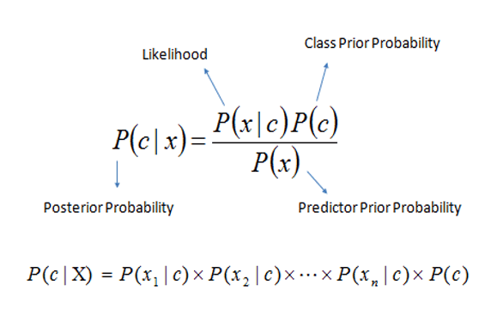
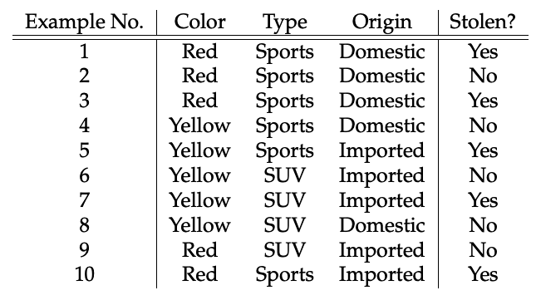
Naïve Bayesian classifier 朴素贝叶斯分类器

Slide 6
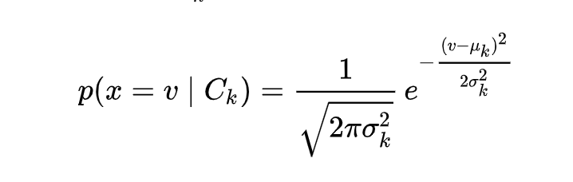
Gaussian Bayesian Classifier
When dealing with continuous data, a typical assumption is that the continuous values associated with each class are distributed according to a Gaussian distribution. For example, suppose the training data contains a continuous attribute x

Slide 7

Benefit of bayes classifier
Easy to implement
It is highly scalable with the number of predictors and data points
It is fast and can be used to make real-time predictions
It is not sensitive to irrelevant features

Slide 8
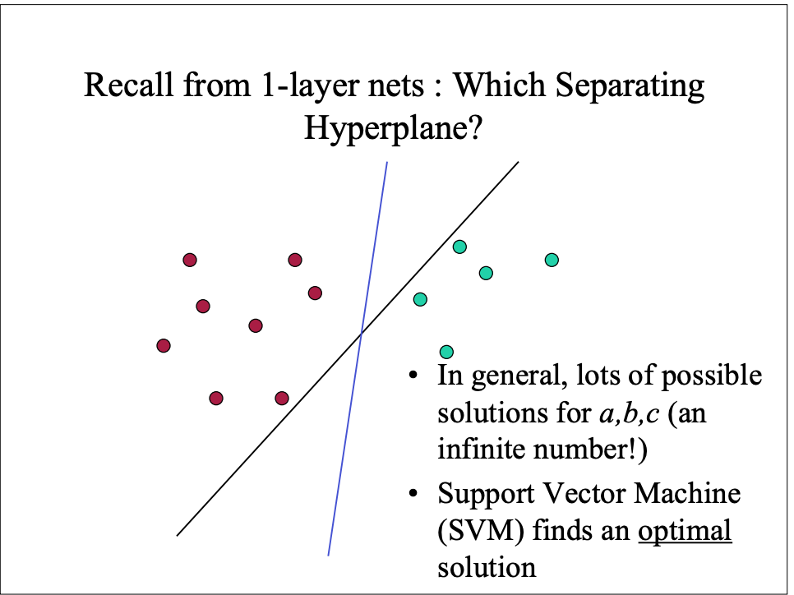
Support vector machine

Slide 9
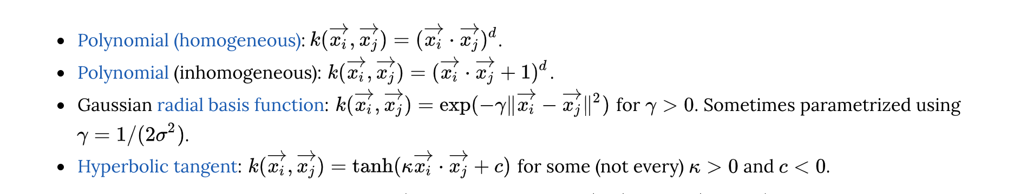
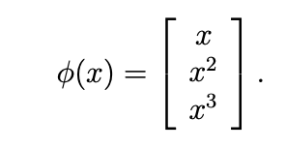

Slide 10
Unbalanced problem

Slide 11
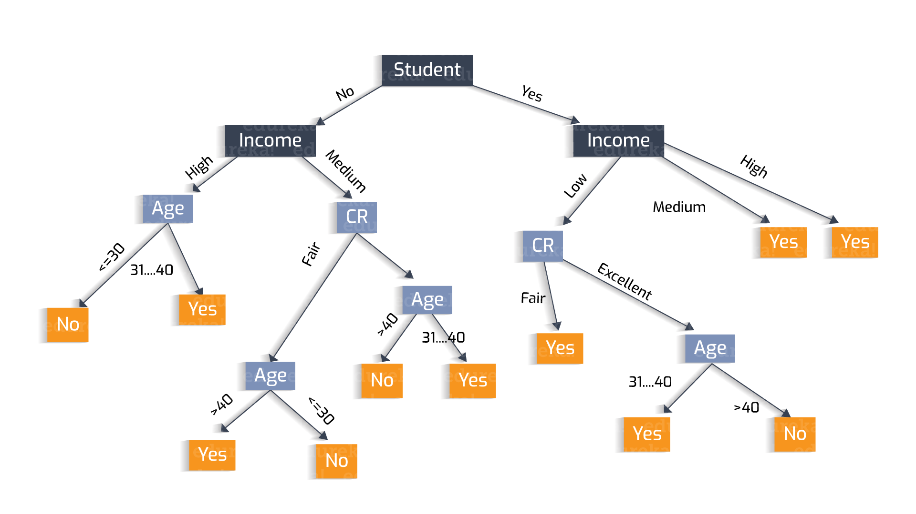
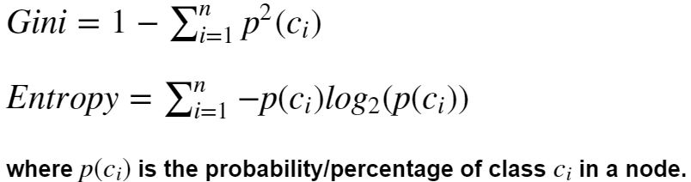
Decision Tree
决策树模型，让计算机自动构建逐层的 if-else模型
CART Algorithm:
Classification And Regression Tree Algorithm
Loss = (m_left)/m * G_left + m_right / m * G_right
Example of decision tree

Slide 12
Question 决策树可以做回归吗？

Slide 13
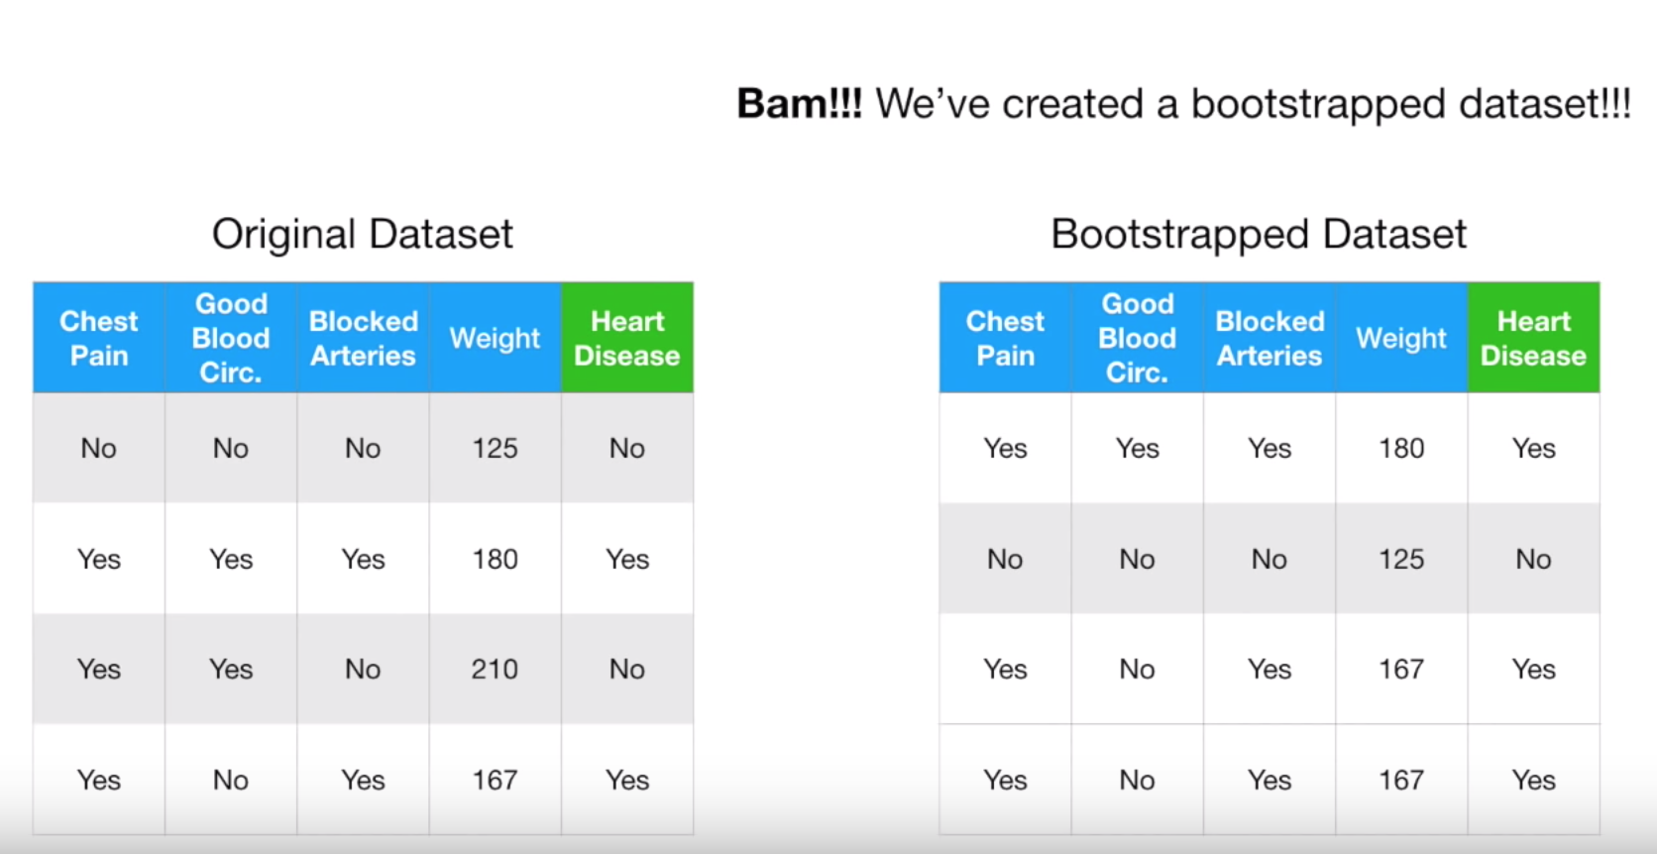
Random Forest
1. Create a ‘bootstraped’ data set

Slide 14
Random Forest
1. Create a ‘bootstraped’ data set

Slide 15
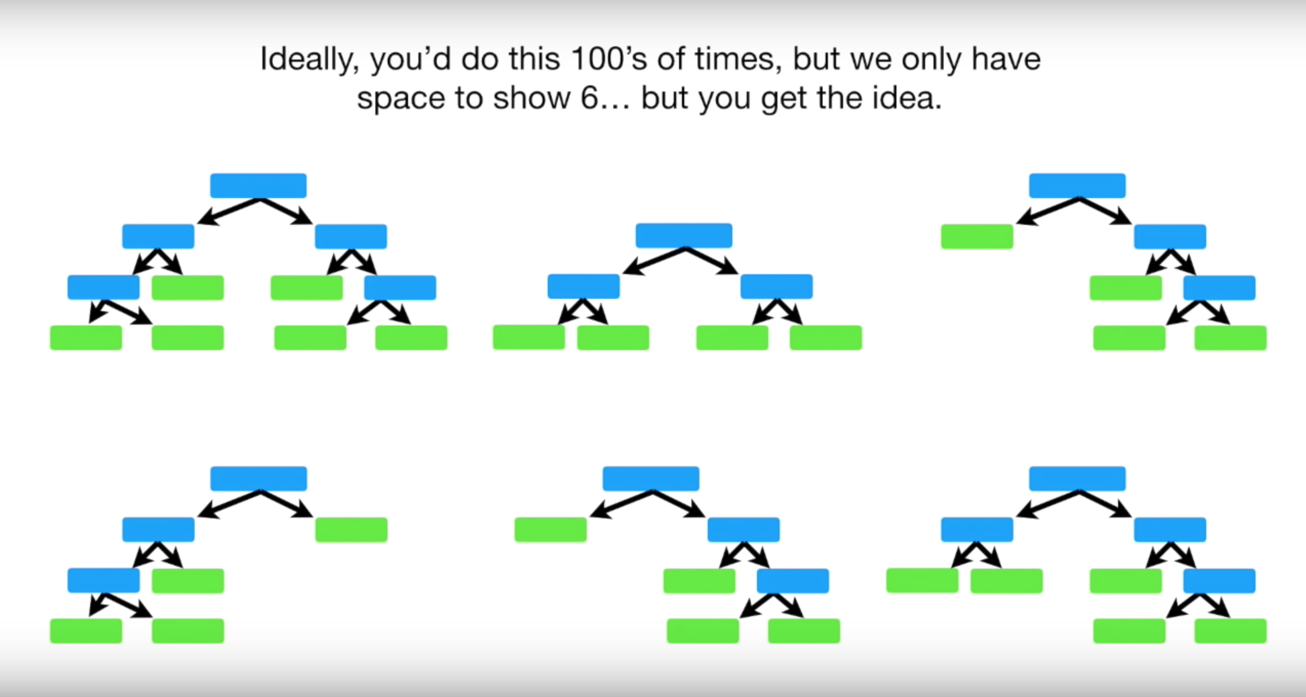
Random Forest
1. Predicate using the forest
2. Before predicating, we use Out-Of-Bagging sample to evaluate our model.
3. Using the evaluated result, we could choose the right variables number to be chosen in Random Forest.

Slide 16
Ensemble learning
knn
决策树
New instance
投票的结果或者平均值是？
贝叶斯
逻辑回归
Voting Classifier

Slide 17
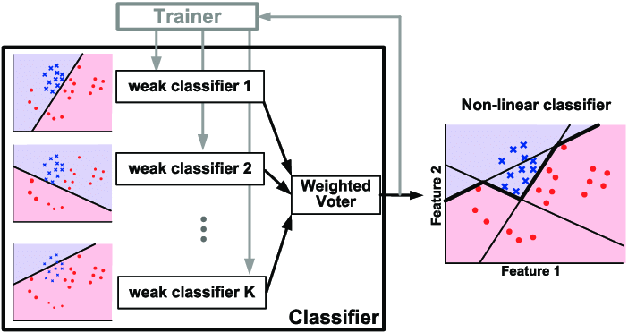
AdabooST: Adaptive boosting

Slide 19
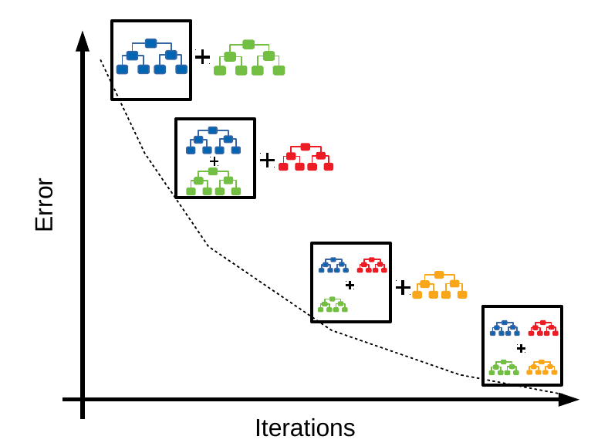
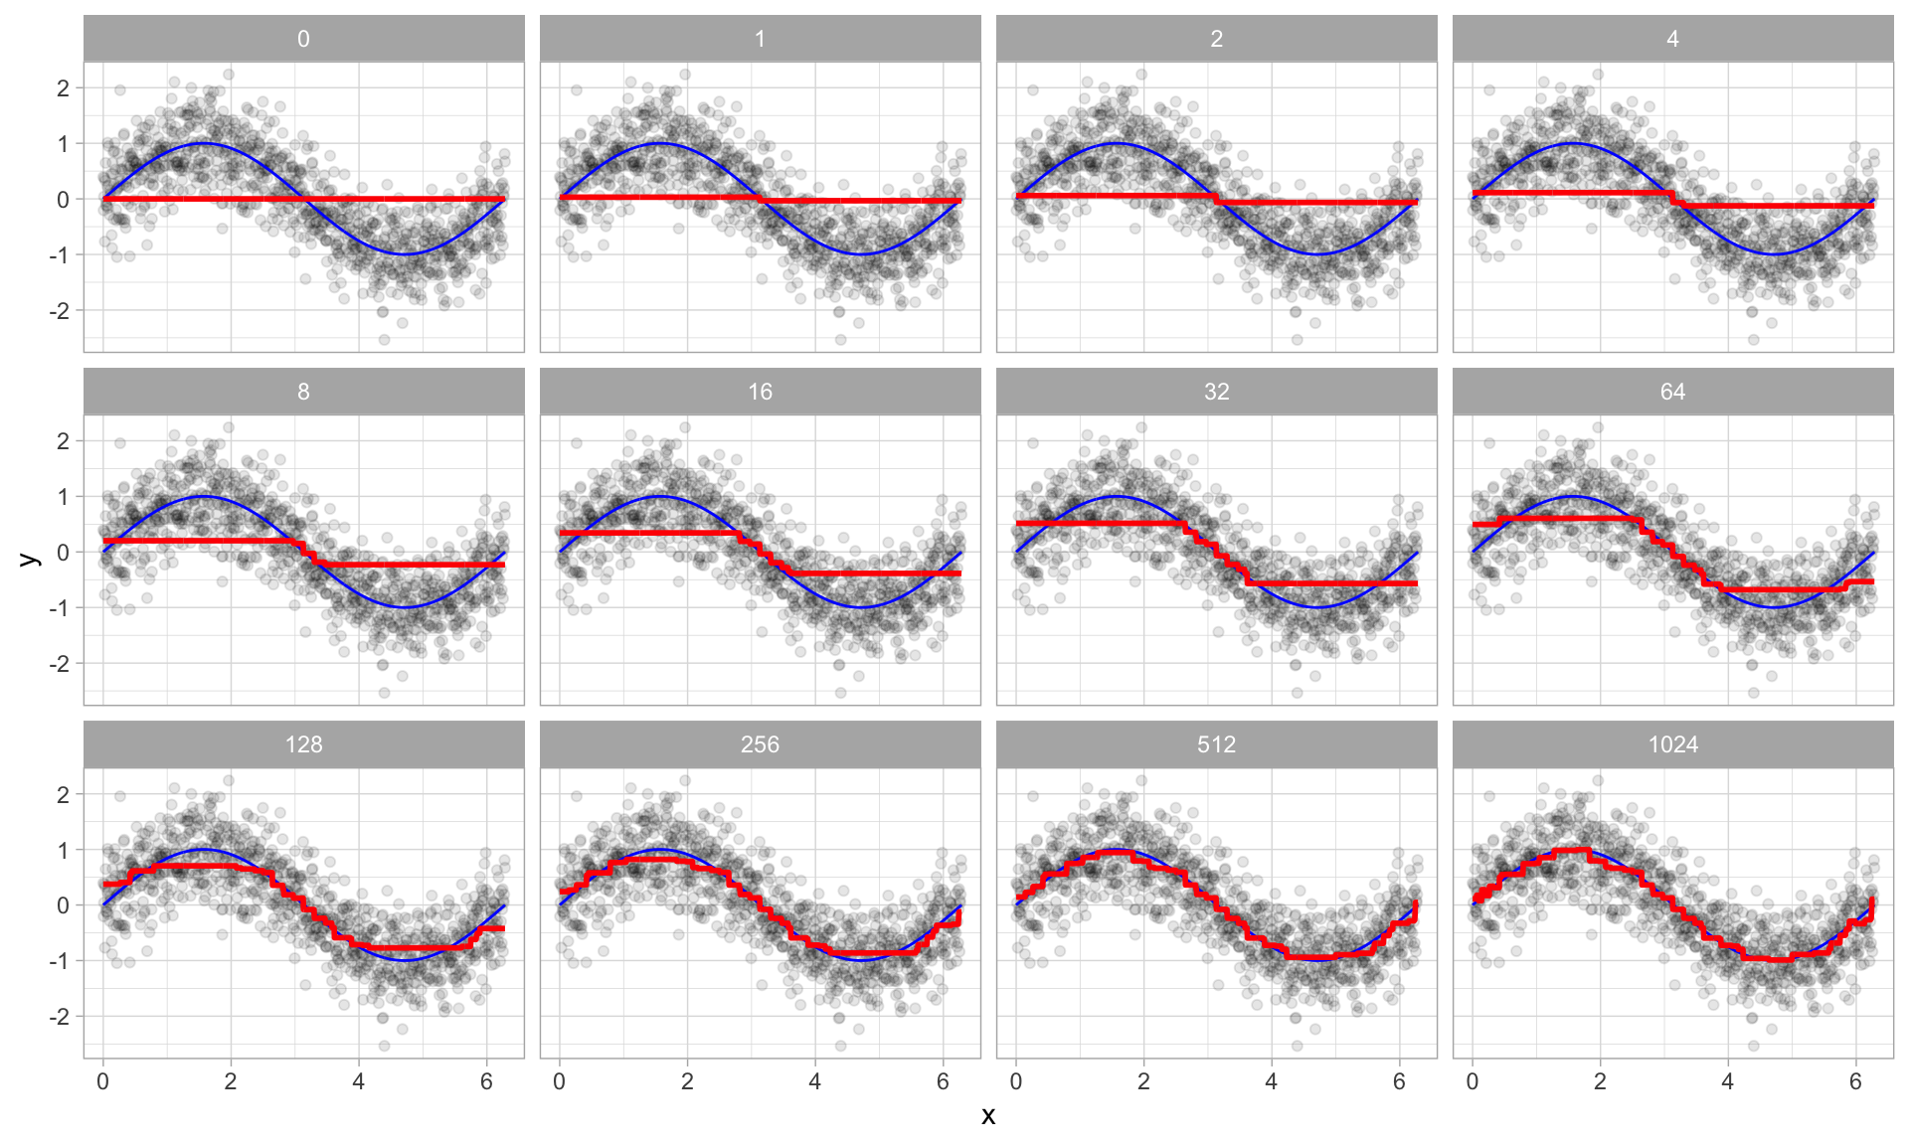
Gradient Boosting

Slide 20
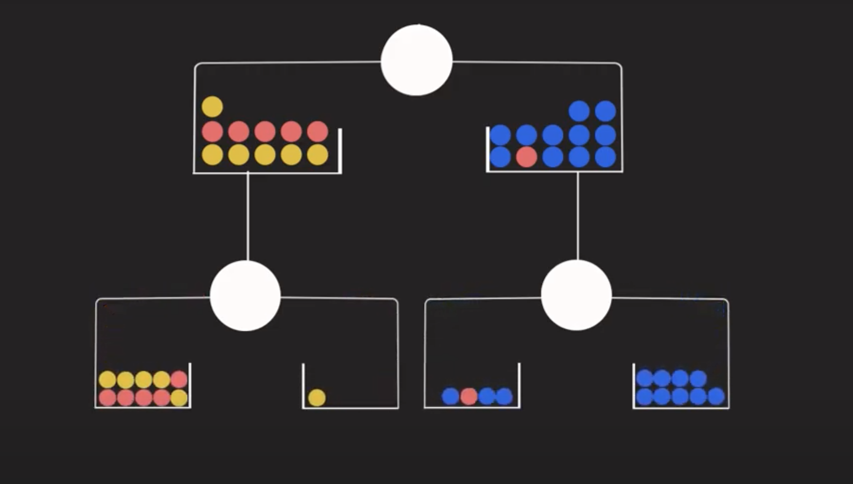

Slide 24
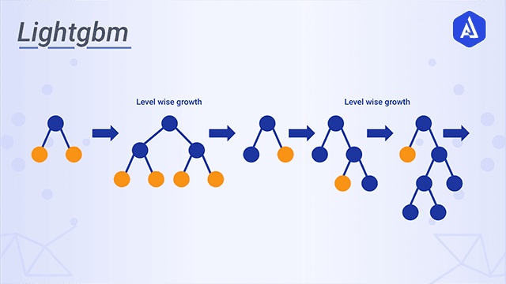
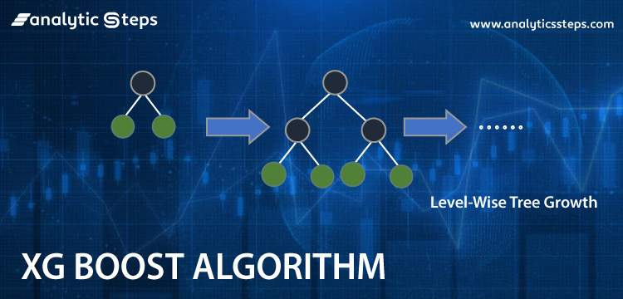
More about…
Xgboost
LightBGM

Slide 25
deep learning and modern artificial intelligence
next

Slide 26
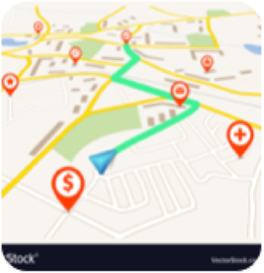
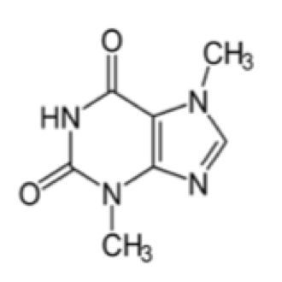

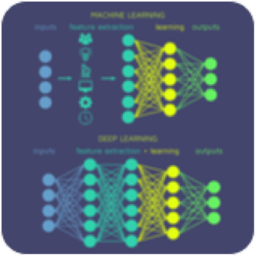

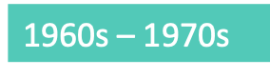


From if-else to Deep Learning
目前3/5的问题场景依然需要这些方法来解决
解决了诸多以前
无法突破的问题
·Search
·地图导航
·五子棋
·IBM深蓝
·简单的推理问题
·Knowledge Based
·医药问答
·行业专家系统
·语言判断
·Probability
·语音识别
·自动纠错
·更加复杂的决策系统
·Learning
·贝叶斯模型
·决策树
·神经网络
·深度学习

Slide 27
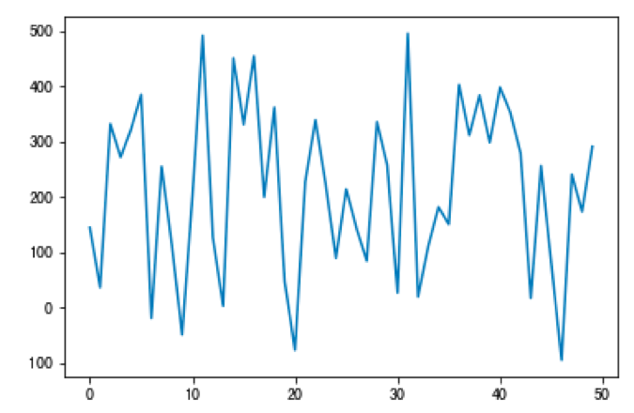
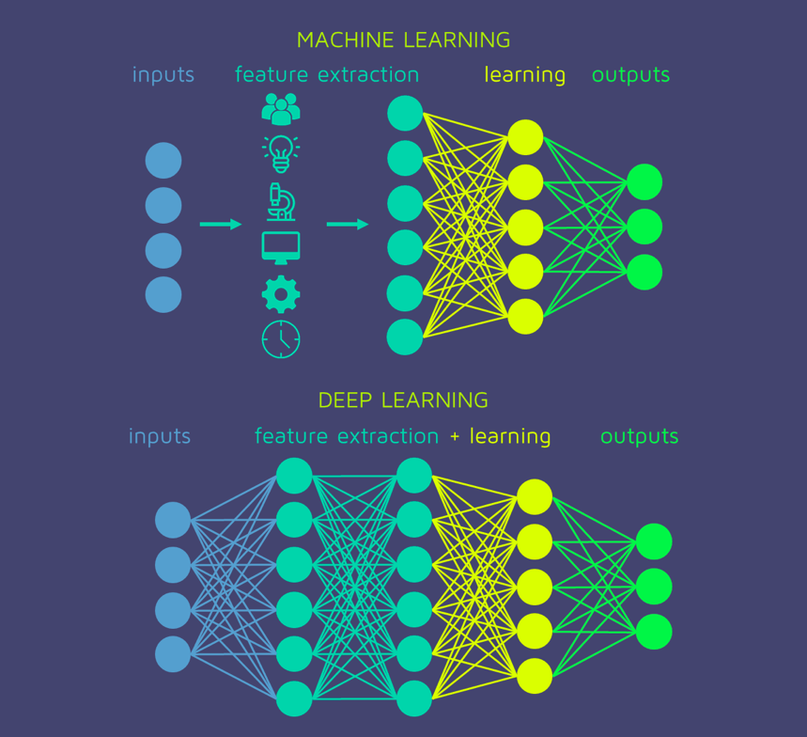

From if-else to Deep Learning
深度学习的本质是拟合复杂的函数

Slide 28
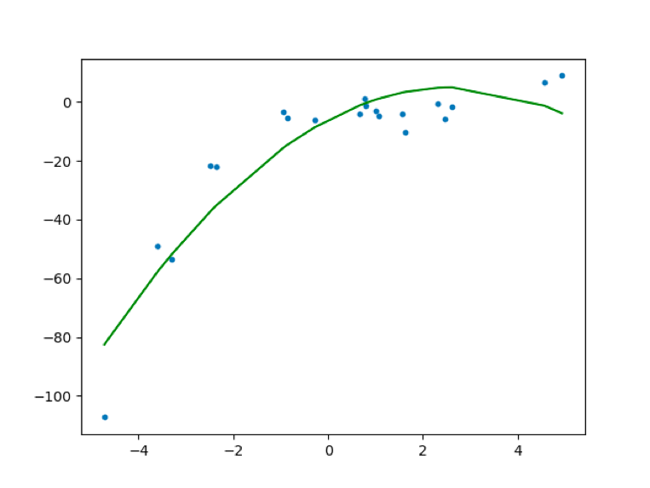
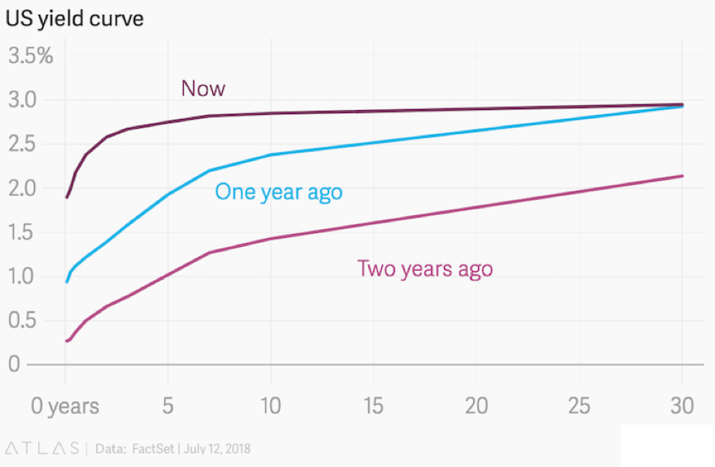
From if-else to Deep Learning
深度学习出现之前
•AI or Machine Learning == My curve is better than yours

Slide 29
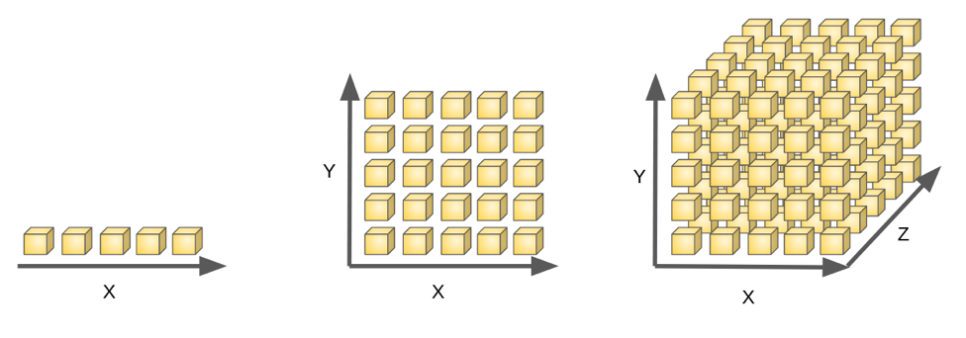

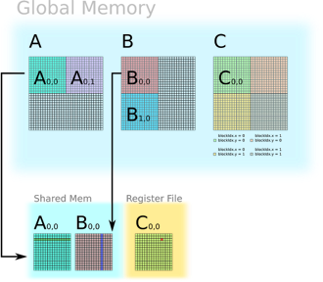

From if-else to Deep Learning
良好的模型性能
需要数据
互联网2.0提供了
大量的数据
GPU的发展提供了
充足的算力
深度学习成功的原因

Slide 30
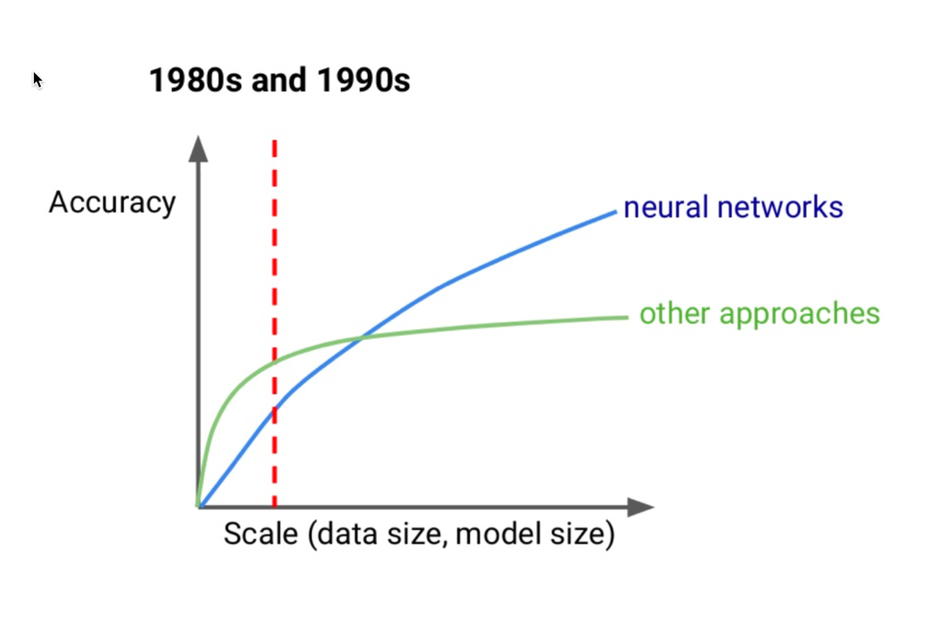
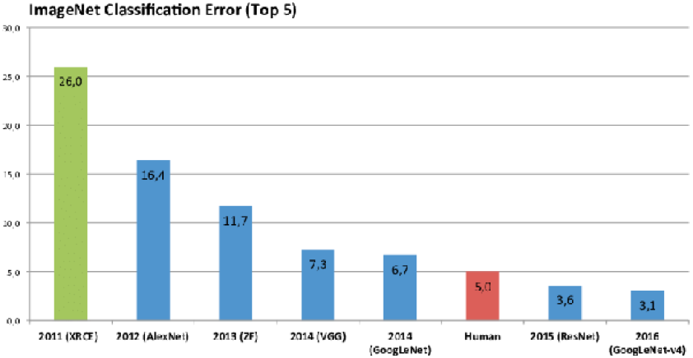
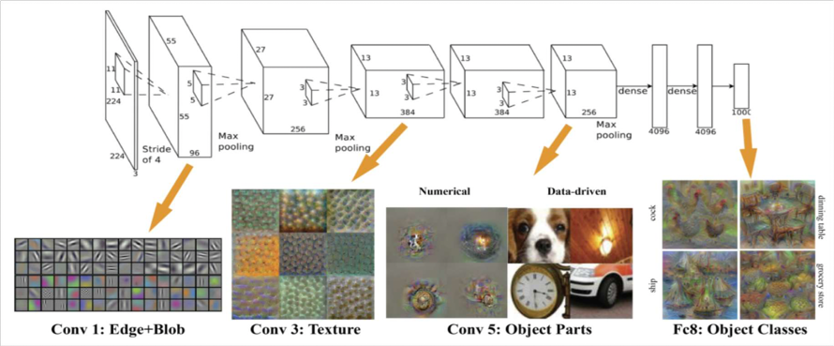
From if-else to Deep Learning

Slide 31
From if-else to Deep Learning
目前人工智能的特点
应用范围广
需要大量的数据
解决了诸多以前无法解决的问题
数据大量的计算力
持续有更多领域进行突破
经典的方法同时也占据着重要位置
深度学习是主角

Slide 32

人工智能的 局限性

Slide 33


现代人工智能的极限 – 推理 Inference
•用针来扎一张纸，就会有一个洞
•问：什么就会有一个洞？

Slide 34
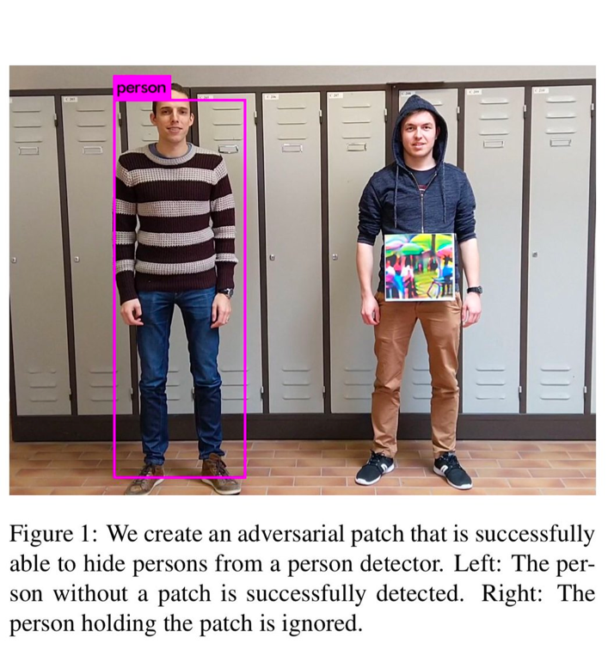
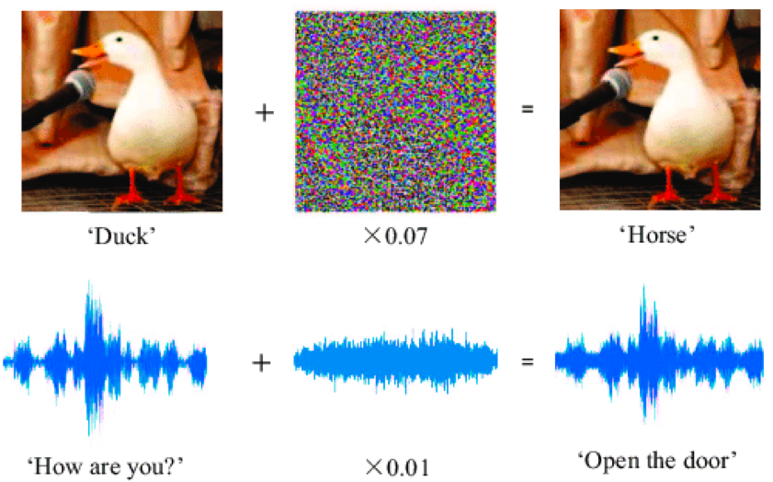
人工智能的极限和未来
现代人工智能的极限 – 可解释性
•如果你不知道哪里错了，则无法修正

